Slide 1

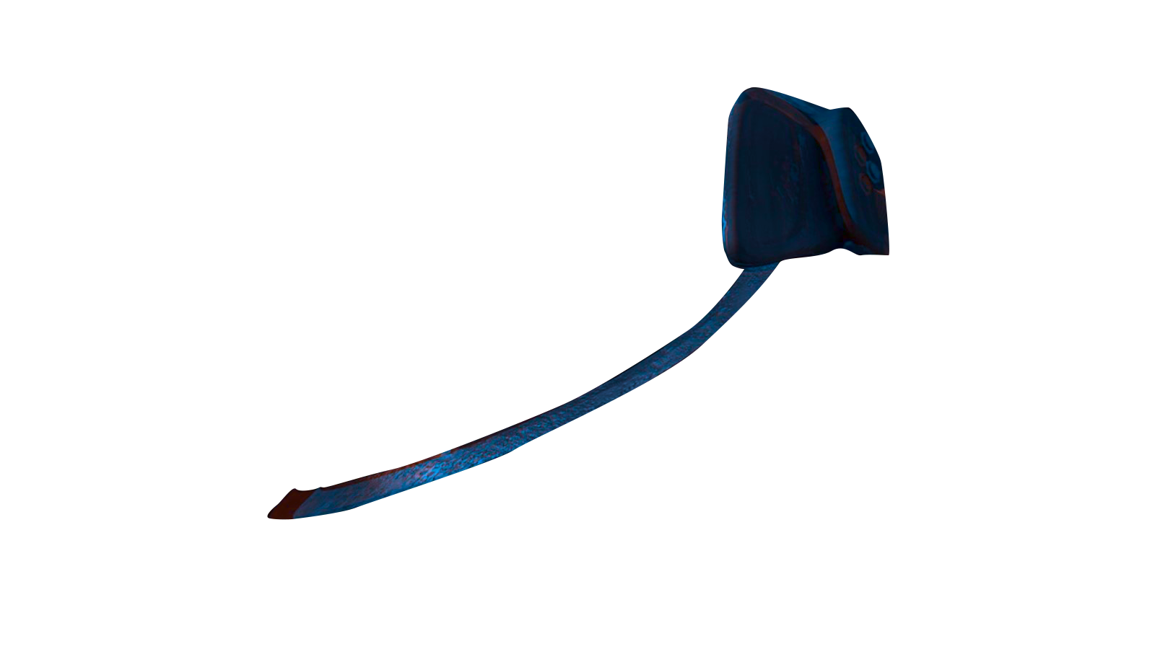
SIMON PPT
模板使用手册
Ut enim ad minim veniam, quis designed by Simon PPT laboris nisi ut aliquip ex ea commodo consequat. Duis aute irure dolor in reprehenderit in voluptate velit esse cillum dolore eu fugiat nulla pariatur. Ut enim ad minim veniam,
Copyright © 2018 Simon PPT. All Rights Reserved.

Slide 2

设计规范
DESIGN SPECIFICATIONS
Copyright © 2018 Simon PPT

Slide 3
字体
FONTS
中文
思源黑体 Bold
思源黑体 ExtraLight
英文
Lato Black
Lato Light
【备注】：以上字体均为免费可商用字体，请放心使用。

Slide 4
调色板
PALLET
R: 255
G: 255
B: 255
R: 41
G: 81
B: 231
R: 24
G: 24
B: 24

Slide 5

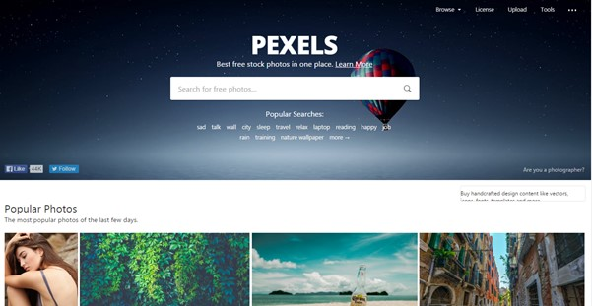
图片素材
PHOTOS
https://pixabay.com/
https://www.pexels.com/
【备注】：图片素材均来自免费可商用图库，请放心使用。

Slide 6
实用教程
TUTORIAL
Copyright © 2018 Simon PPT

Slide 7
教程分享1
TUTORIAL
G
R
O
W
这种
自带特效的
文字怎么做？
HOW TO MAKE THIS ?

Slide 8
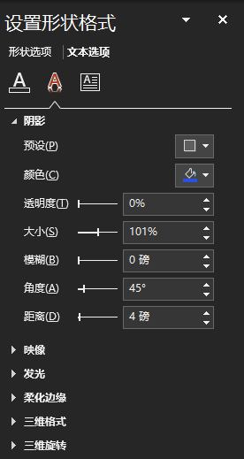

步骤1
步骤2
1
2
GROW
3
新建一个文本框，输入文字
选中文字，在【文本选项】中设置一个【不透明】、【不模糊】的阴影即可。
颜色、角度、大小、距离随意，喜欢就好。

Slide 9
GROW
CHANGE
搞定！简单到想哭！
任意修改，一劳永逸！

Slide 10
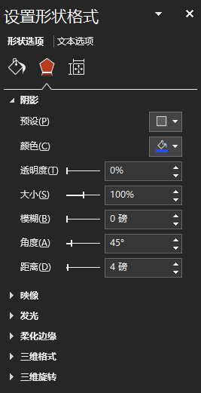
扩展
1
2
3
GROW
其实，形状也可以设置一模一样的阴影！
同样，在【形状选项】中设置一个【不透明】、【不模糊】的阴影。其他随意，喜欢就好~

Slide 11
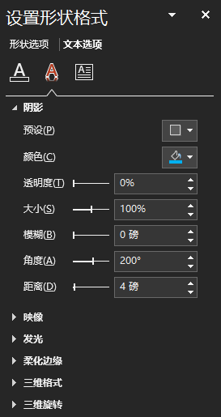
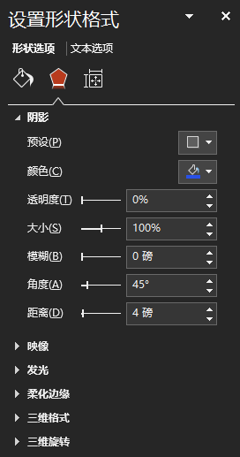
扩展
GROW
看，我们可以设置双重阴影啦！

Slide 12

扩展
现在，这种自带特效的文字也难不倒你了。
还能怎么玩？又到你来告诉我了~

Slide 13
教程分享2
TUTORIAL
缺胳膊断腿的
故障风怎么做？
HOW TO MAKE THIS ?

Slide 14
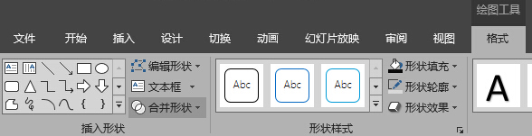
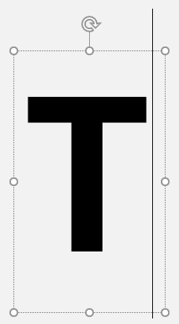
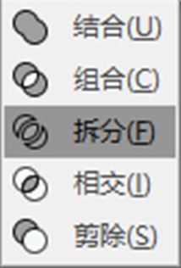

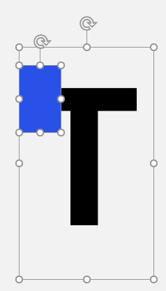
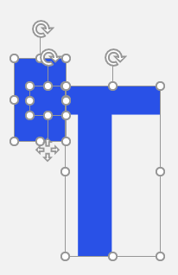
步骤1
步骤2
1
2
准备一个形状，一个文本框
将形状和文本框重叠，在【绘图工具】中，选择【合并形状】>>【拆分】。
看，文字被五马分尸了！删掉不需要的部分即可。

Slide 15

教程分享3
TUTORIAL
这种
绚丽的图表
怎么做？
HOW TO MAKE THIS ?

Slide 16
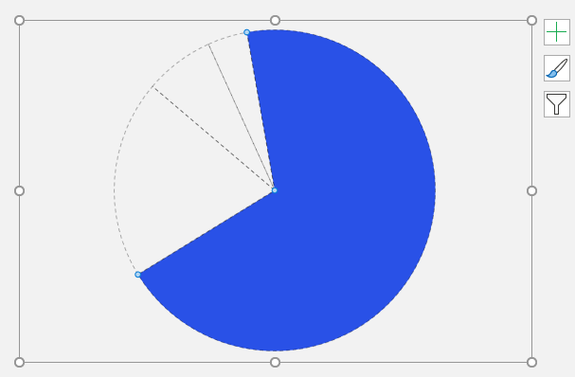
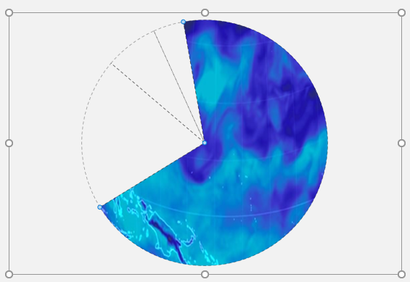
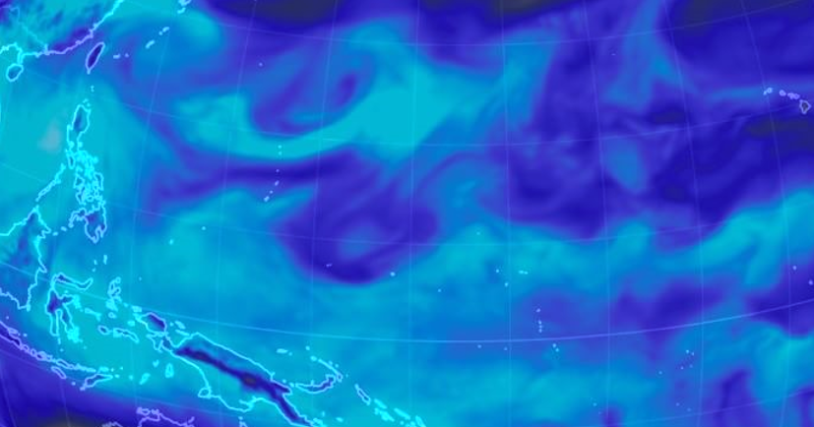
步骤1
步骤2
准备一张图片素材，Ctrl+C复制素材
选中图表中重点数据部分，
按下Ctrl+V，即可将图片填入图表中

Slide 17

教程分享4
TUTORIAL
如何修改
背景图片？
HOW TO MAKE THIS ?

Slide 18
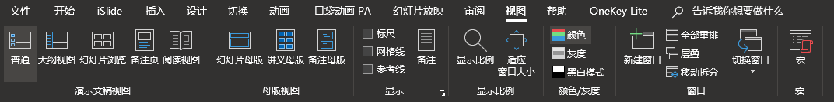
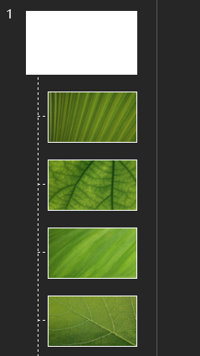
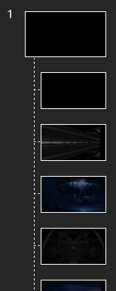
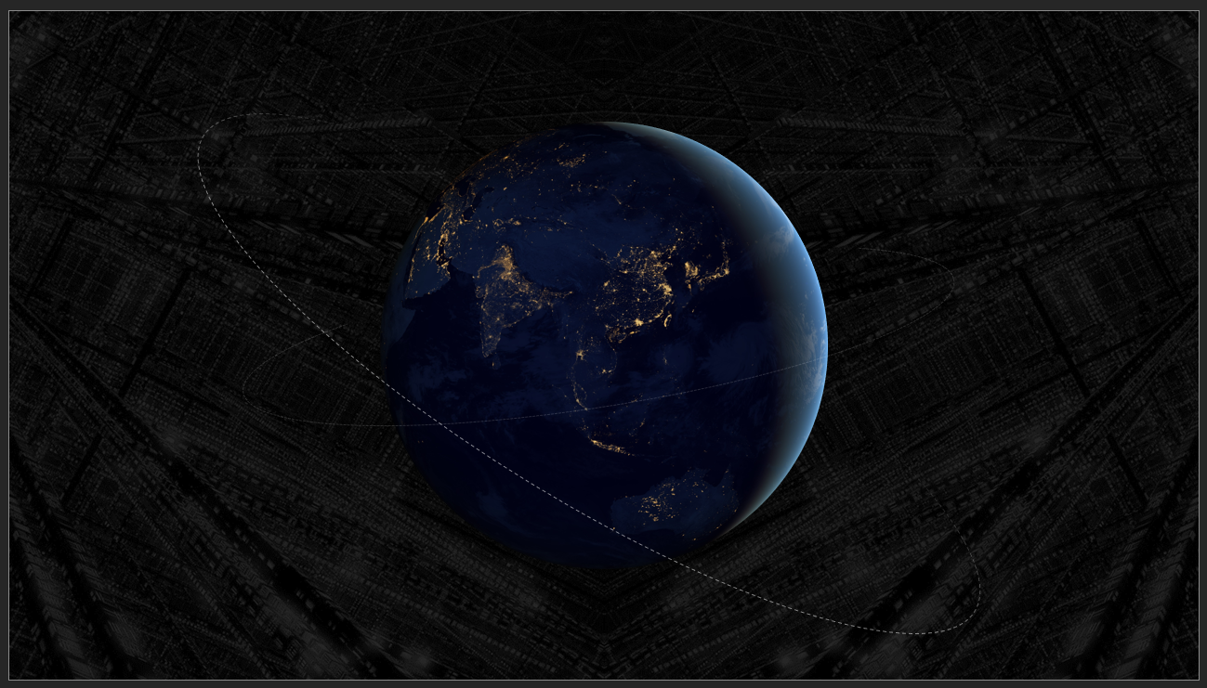
1. 依次选择【视图】》【幻灯片母版】：
1
2
2. 看，可以编辑啦~！而且编辑完后，PPT所有应用此母版的内容，都会自动改变，一劳永逸，也可以用来批量添加LOGO啦！

Slide 19
扩展素材
EXTENSIONS
Copyright © 2018 Simon PPT

Slide 20



Slide 21


Slide 22


Slide 23

Serial
Serial
Serial
Serial

Slide 24


Slide 25


Slide 26


Slide 27



Slide 28


Slide 29


Slide 30


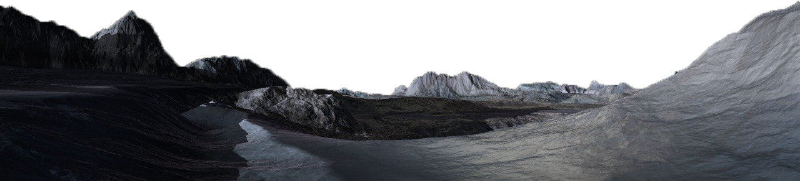

Slide 31


Slide 32
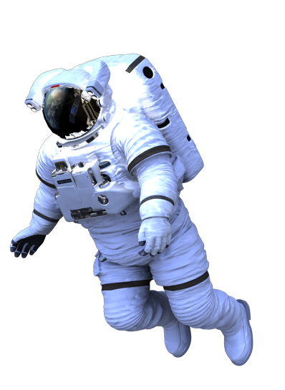

Slide 33
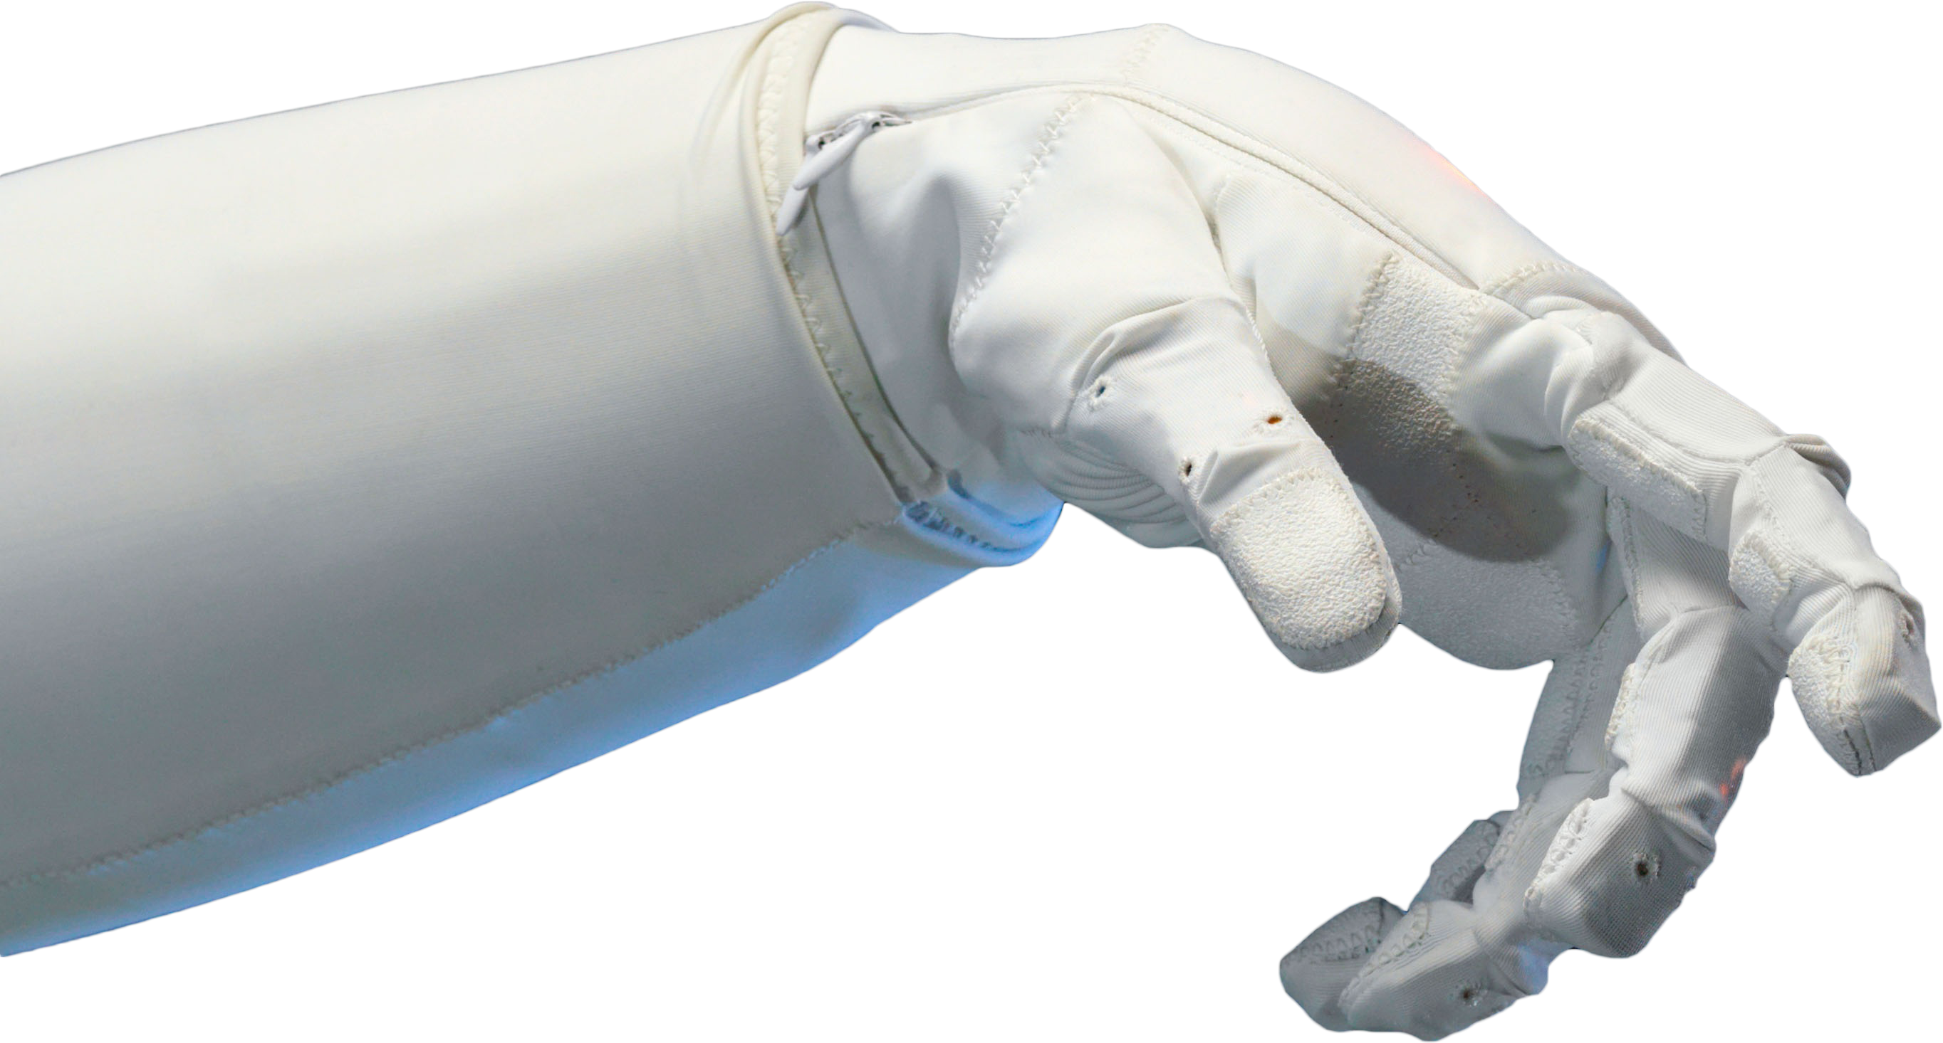
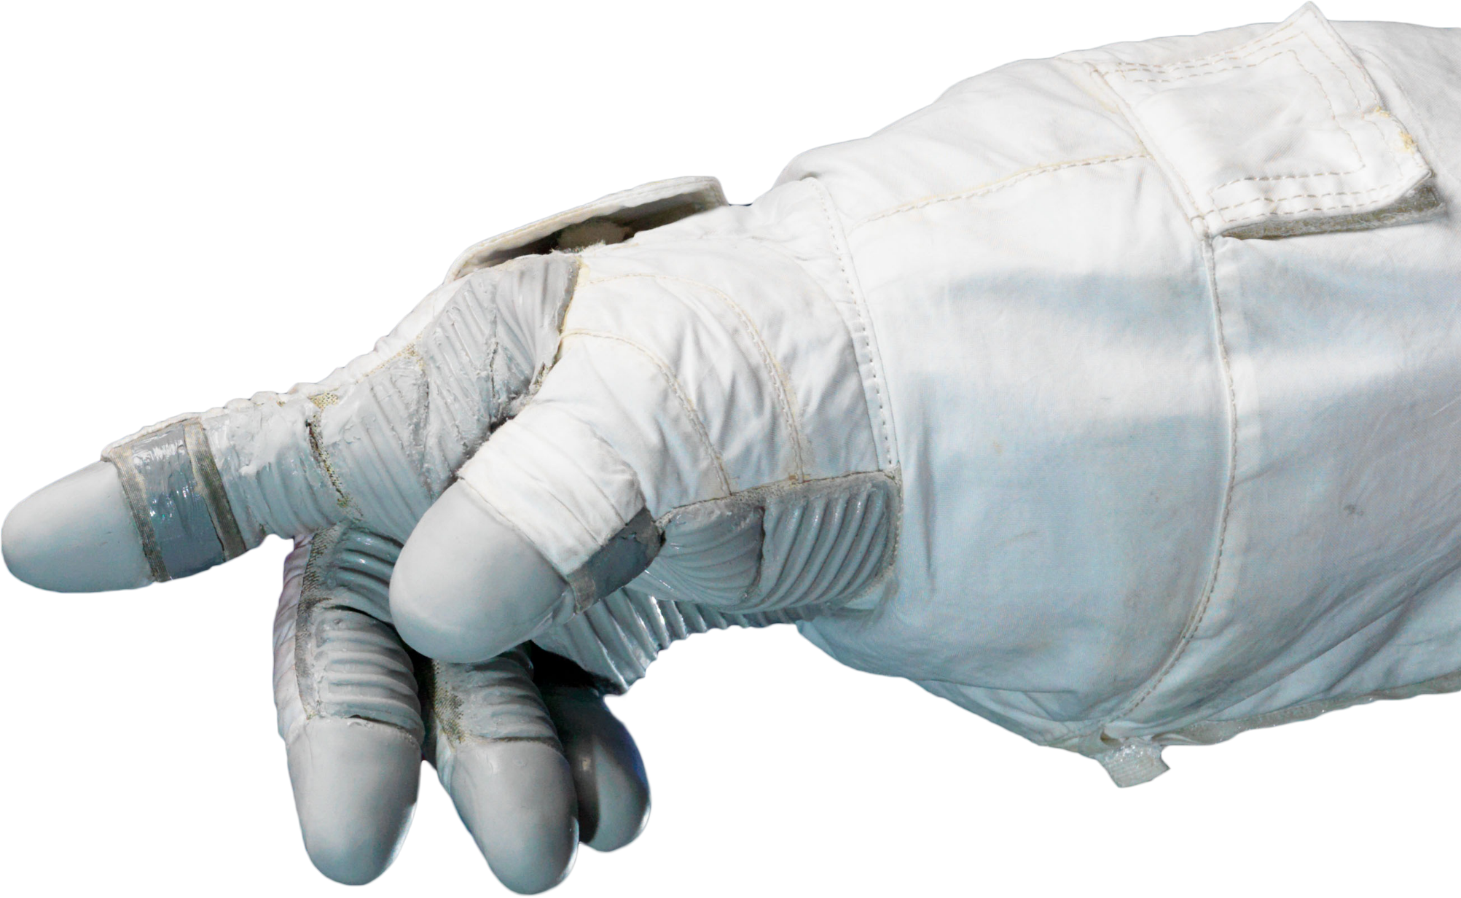

Slide 34
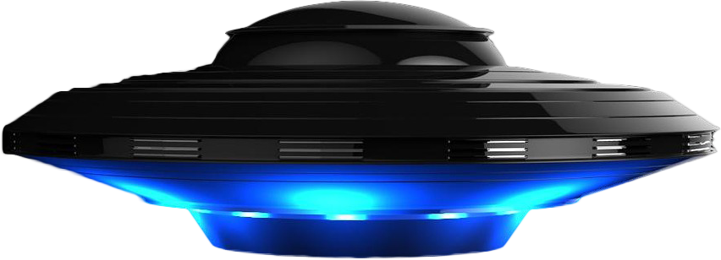

Slide 35


Slide 36

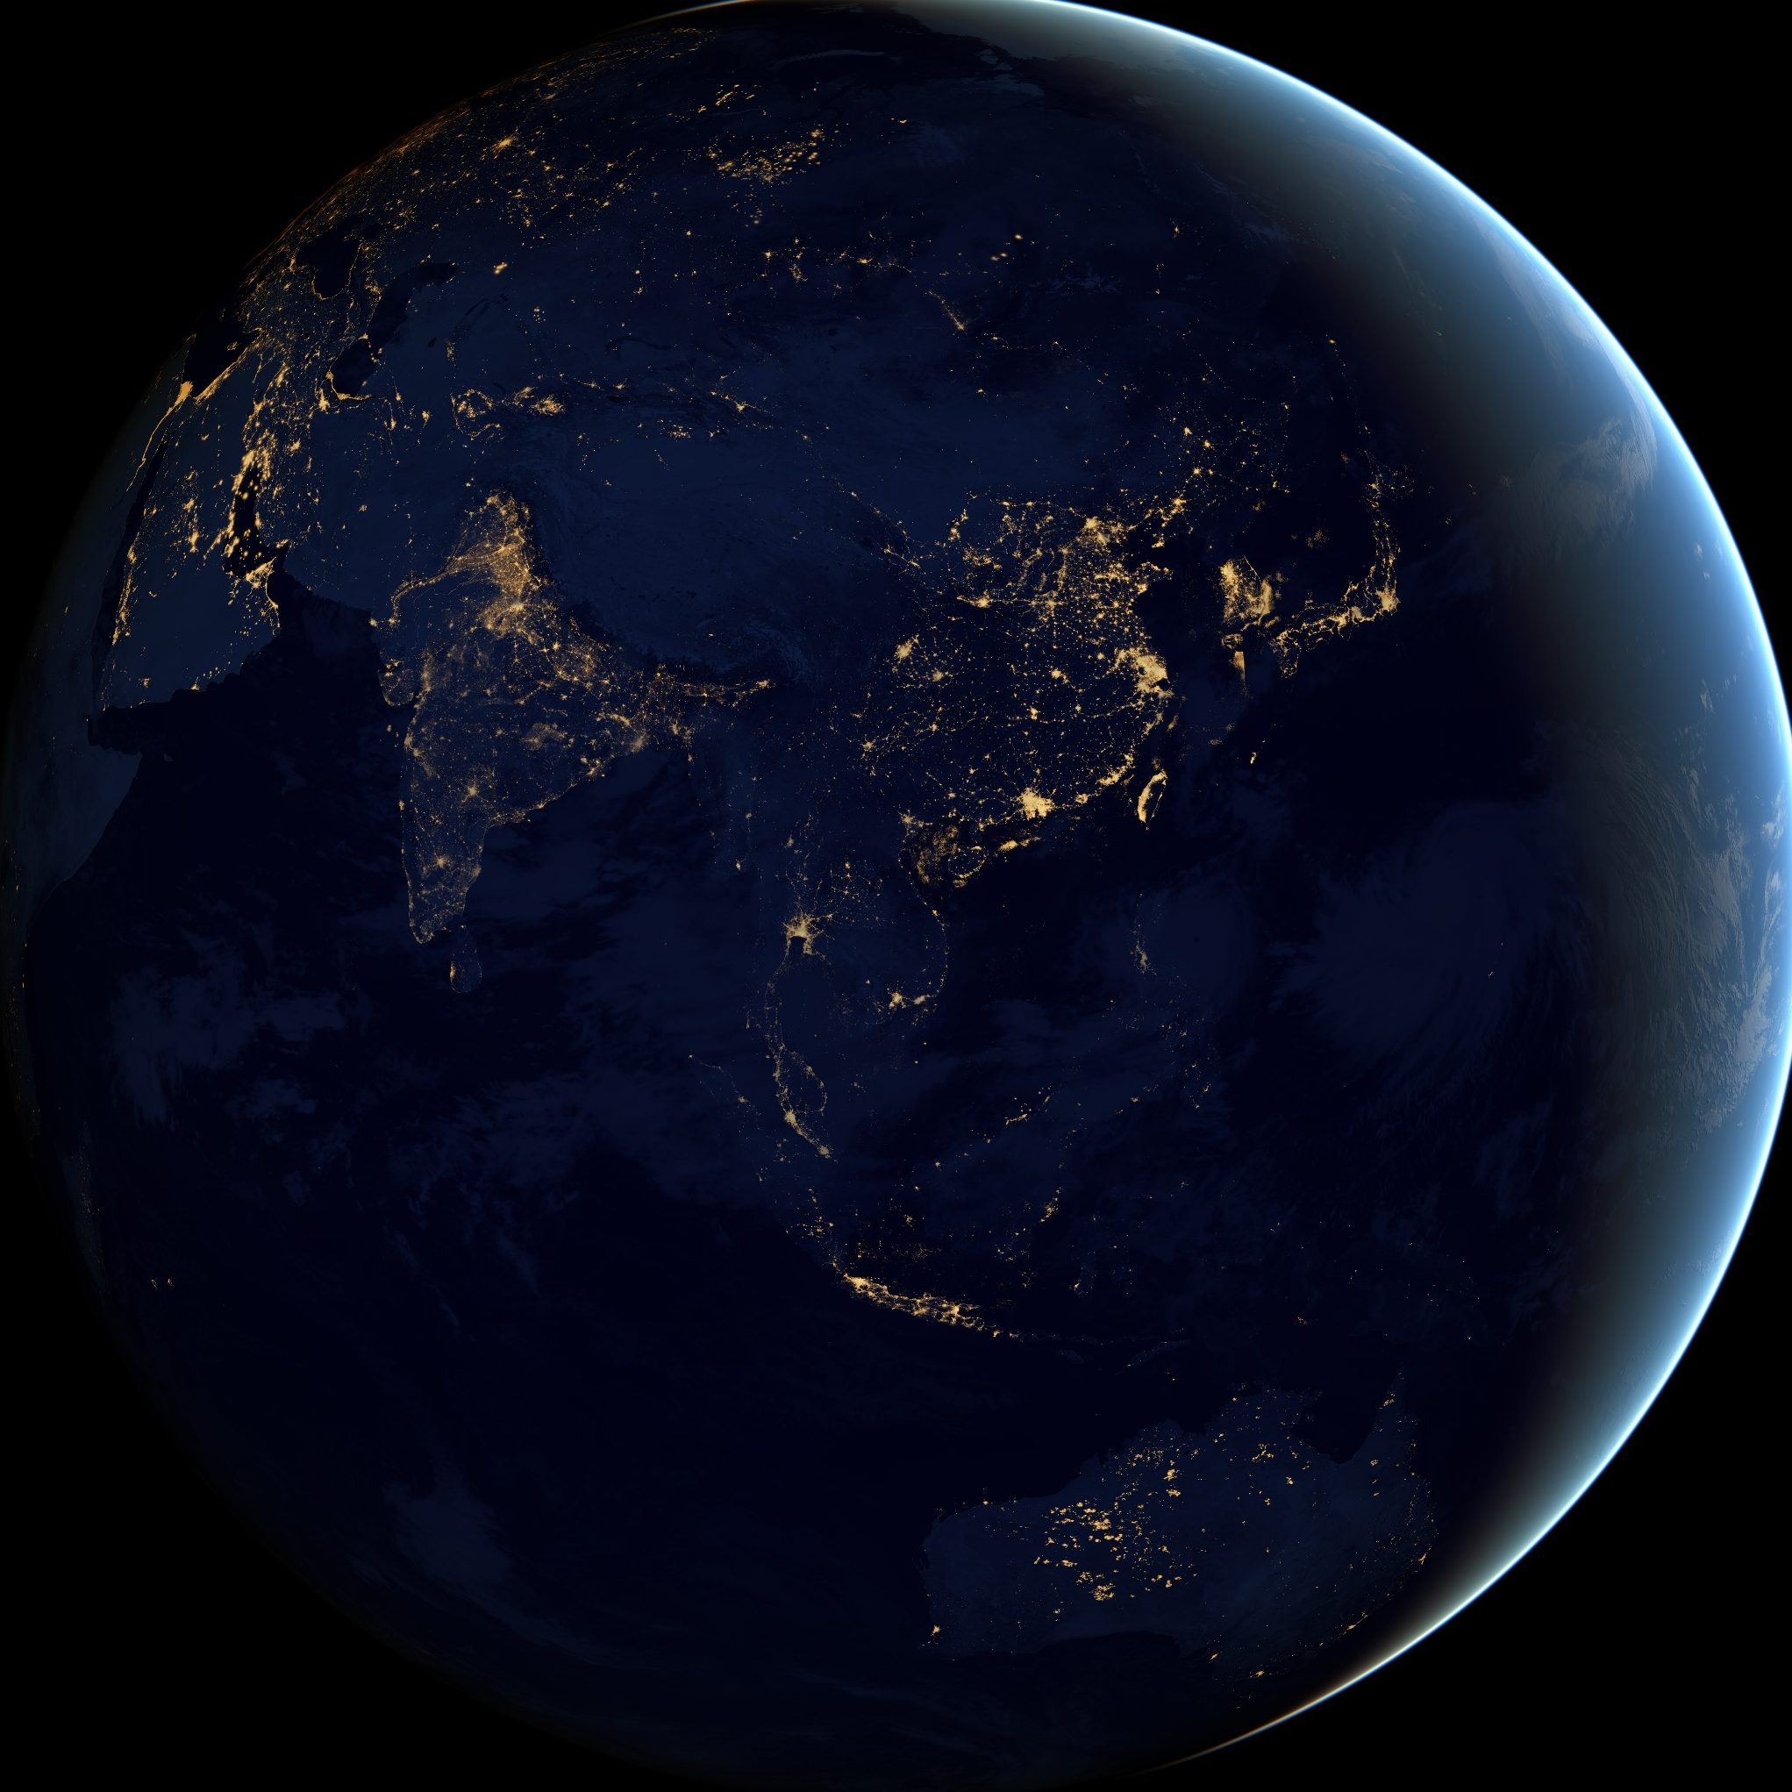


Slide 37
广告时间
AD TIME
Copyright © 2018 Simon PPT

Slide 38

¥380
购买链接：http://www.pptstore.net/shangwu_ppt/12342.html

Slide 39

¥199
购买链接：http://www.pptstore.net/shangwu_ppt/21954.html

Slide 40

¥199
小白也能学会的数据可视化，手把手带你做出好玩的数据/逻辑图表
购买链接： http://study.163.com/course/introduction.htm?courseId=1016021#/courseDetail

Slide 41

¥299
不是设计师也能极具设计感，手把手带你做出高逼格PPT
购买链接： http://study.163.com/course/courseMain.htm?courseId=1003998027

